Slide 1
CPU软渲染 路径追踪渲染器
材质与极简光追 B站：HeaoYe

Slide 2


Gamma矫正
RGB(0,0,0)
RGB(128, 128, 128)
RGB(255,255,255)
RGB颜色
光照强度=0
RGB(180, 180, 180)，光照强度=0.5
光照强度=1
物理光照强度

Slide 3
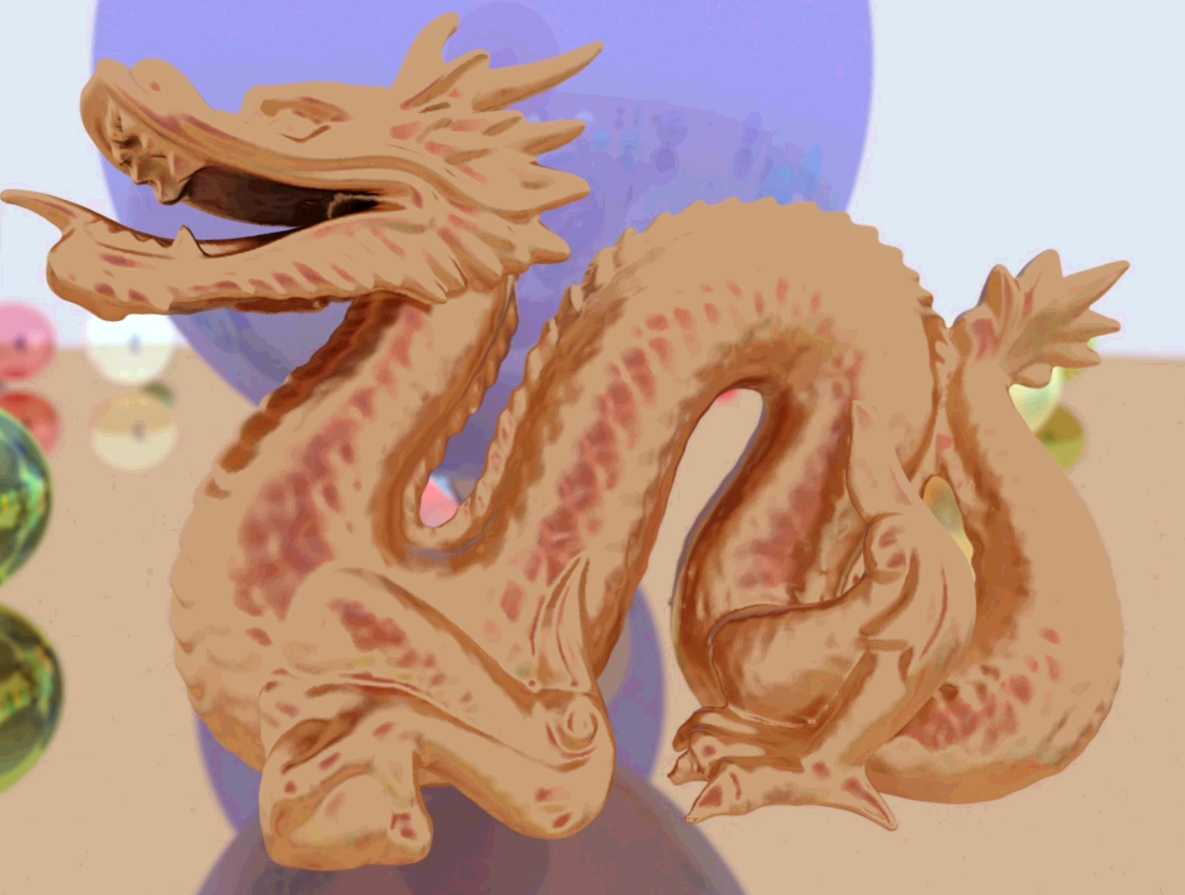
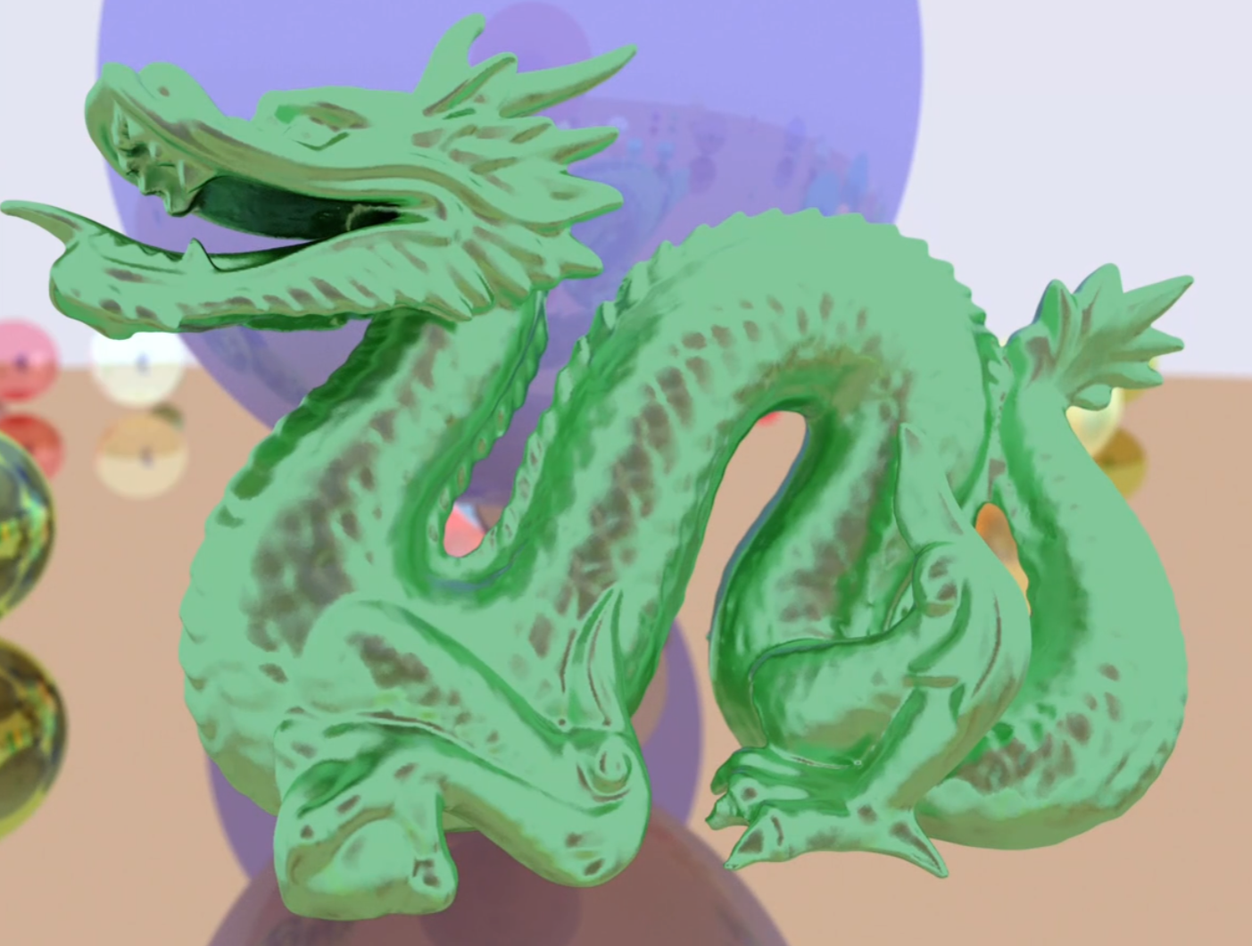
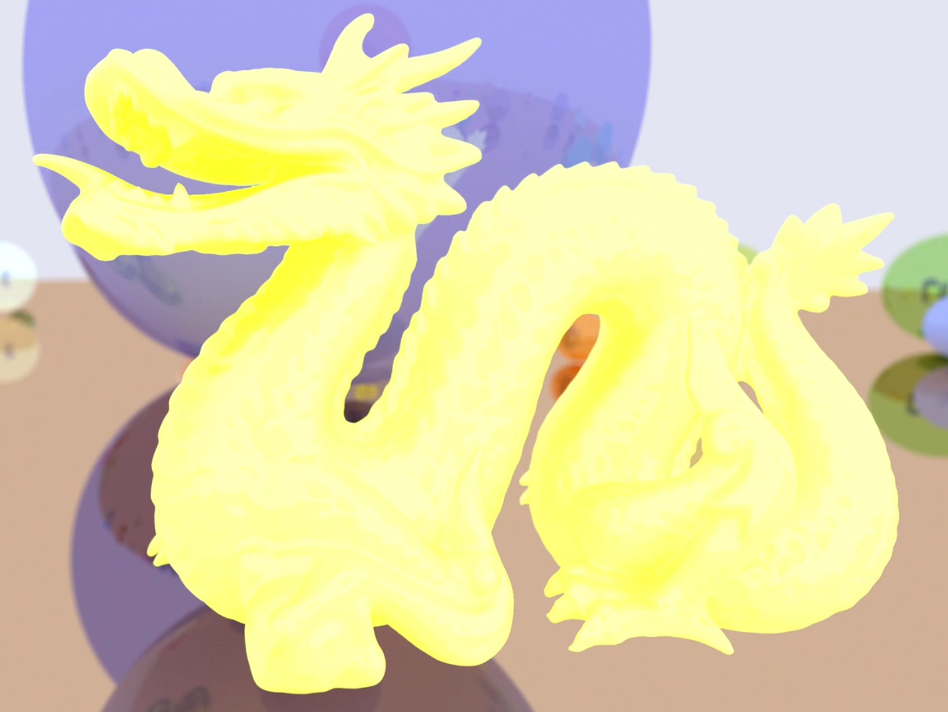
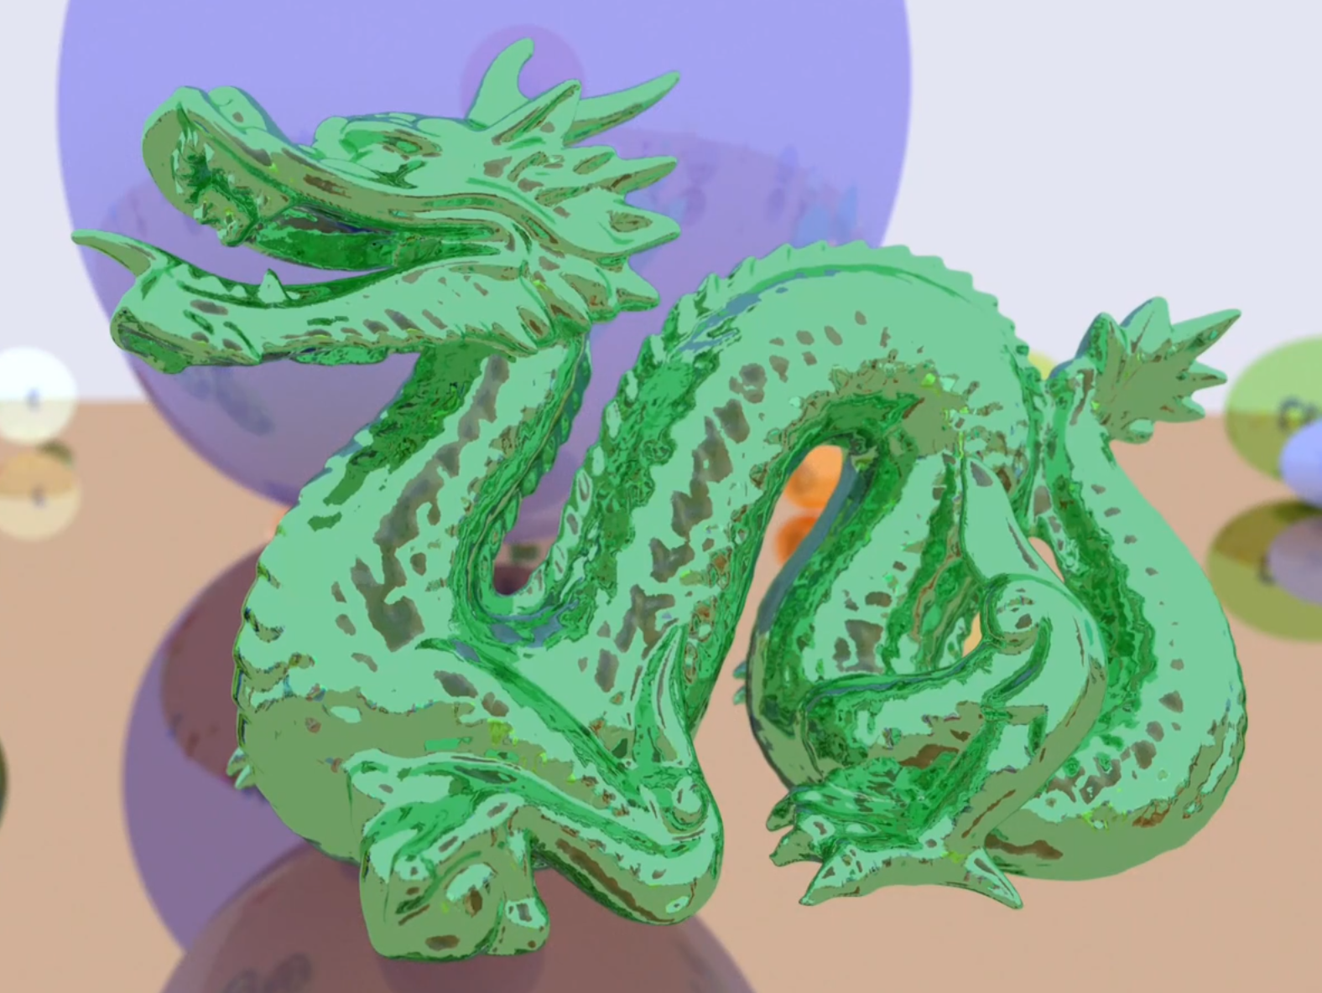
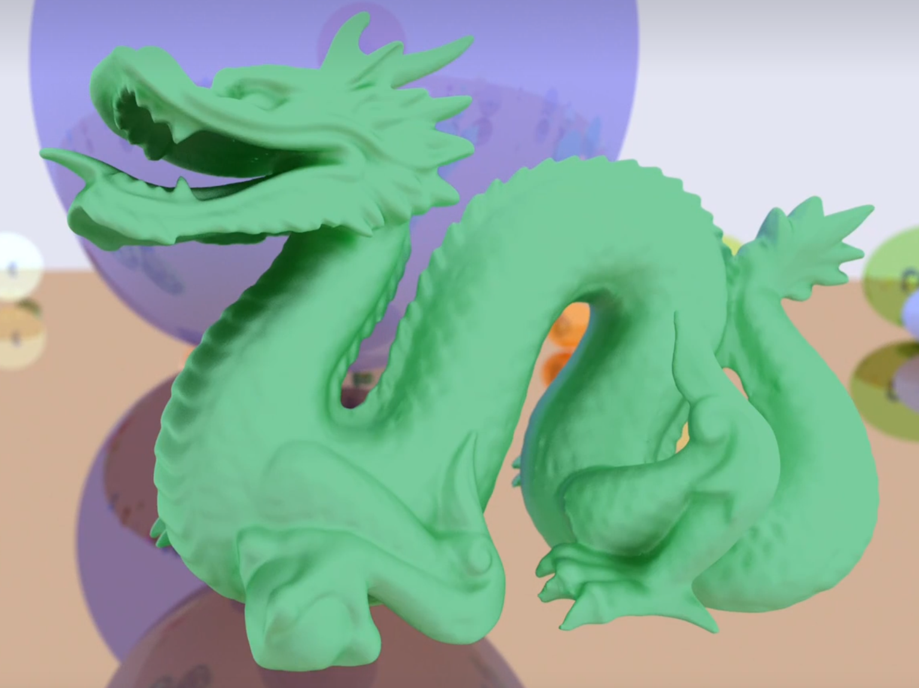
材质
反照率（albedo）
自发光亮度（emissive）
镜面反射 或 漫反射

Slide 4
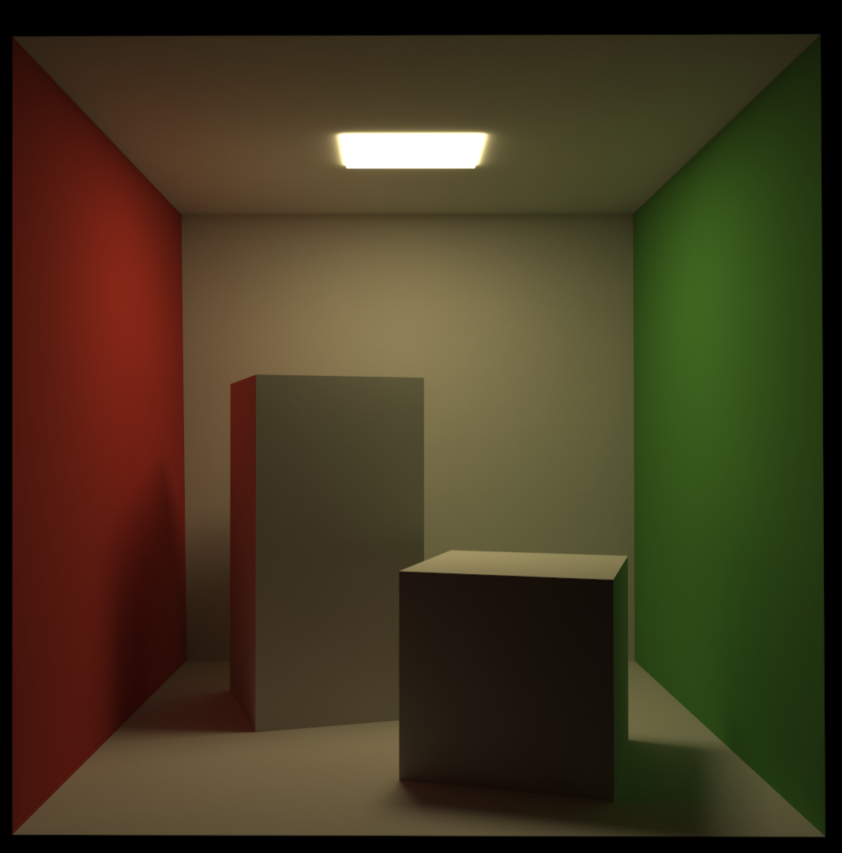
光线的传播

Slide 5
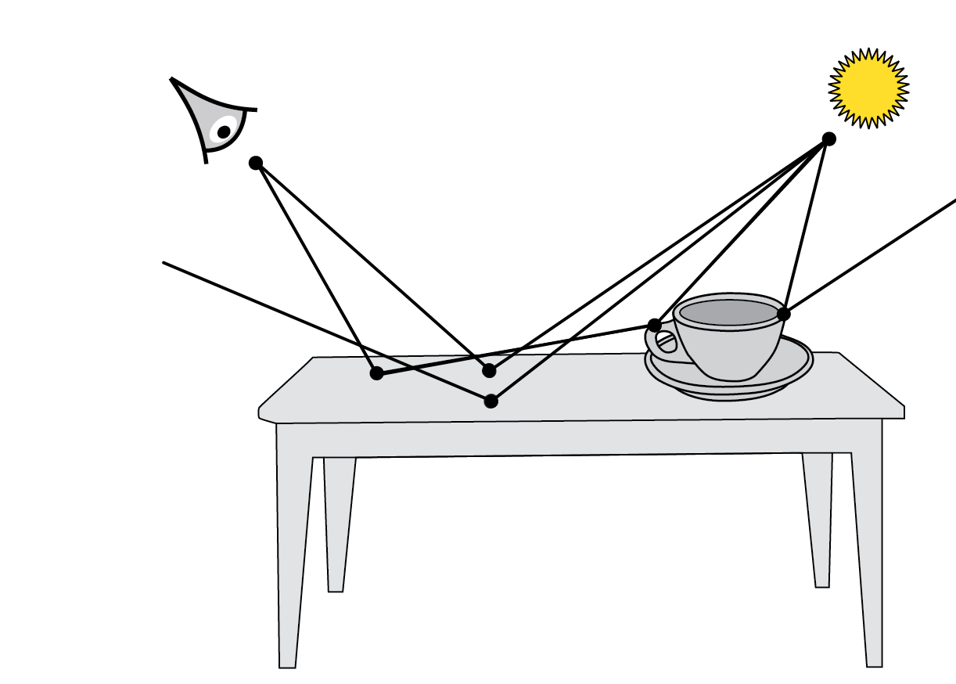
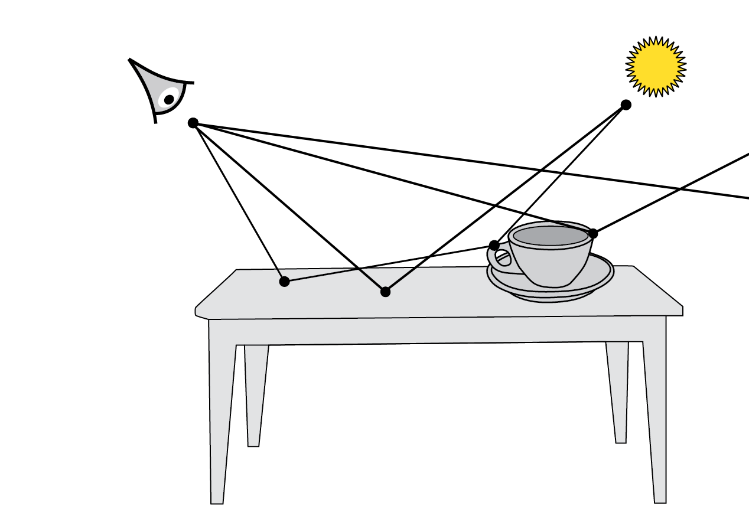
发射光线
光路可逆
光源发射光线
从相机追踪光线

Slide 6

光线追踪
光照亮度：(1, 0.9, 0.2)
像素亮度：(0.5, 0.45, 0.05)
反照率：(0.5, 1, 0.5)
反照率：(1, 0.5, 0.5)

Slide 7
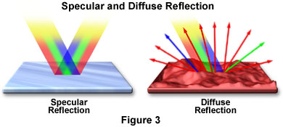
光线反射方向

Slide 8
局部反射空间(Frame)

Slide 9
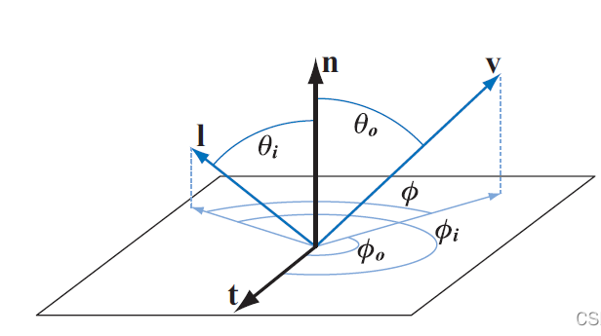
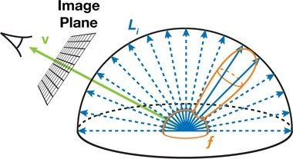
计算反射方向
view_direction 观察方向
light_direction 光线方向

Slide 10
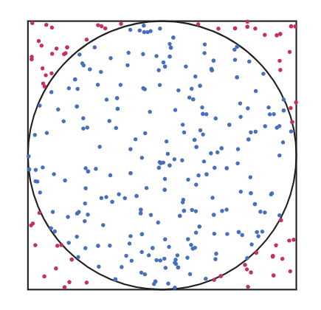
接受-拒绝采样
生成[-1,1]范围内的两个随机变量(x, y)
判断点(x, y)是否在圆
不在圆内：重复新生成(x, y)
在圆内：从圆心到(x, y)的方向向量

Slide 11
单个像素多个样本

